Slide 1
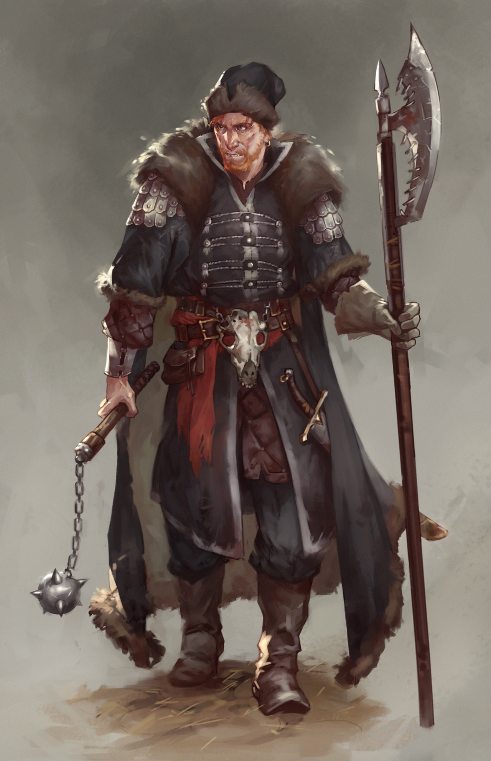

Slide 2
1.1565-1572, 1569, 1572, 1584, 1480
2. Иван III, Адашев, Сильвестр, Малюта Скуратов, Давлет – Гирей.
3. «Измена» бояр, неудачи в Ливонской войне, убийство царевича Ивана.

Slide 3
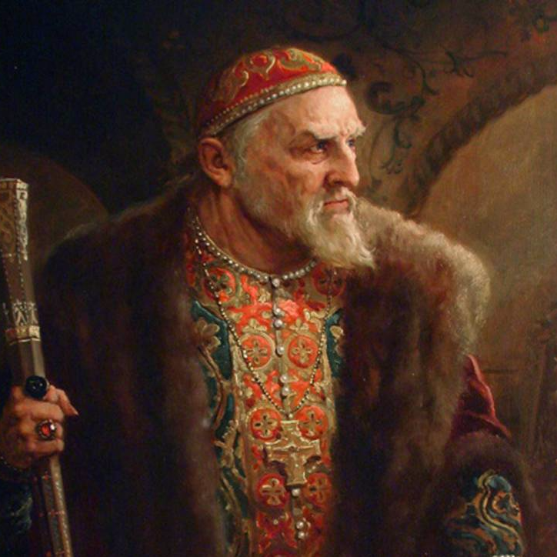

Slide 4
§ 11. РОССИЯ В КОНЦЕ XVI в

Slide 5
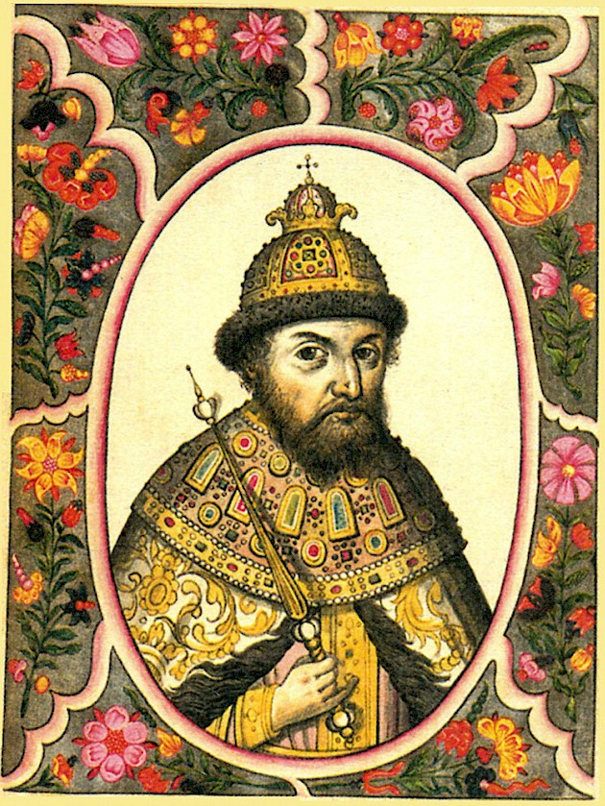

Slide 6
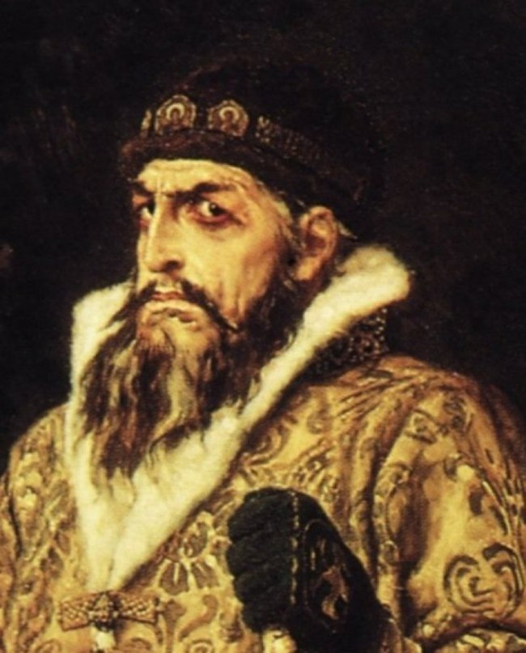
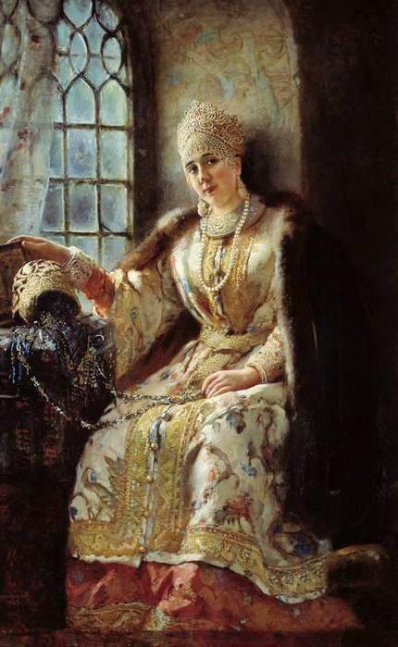

Slide 7
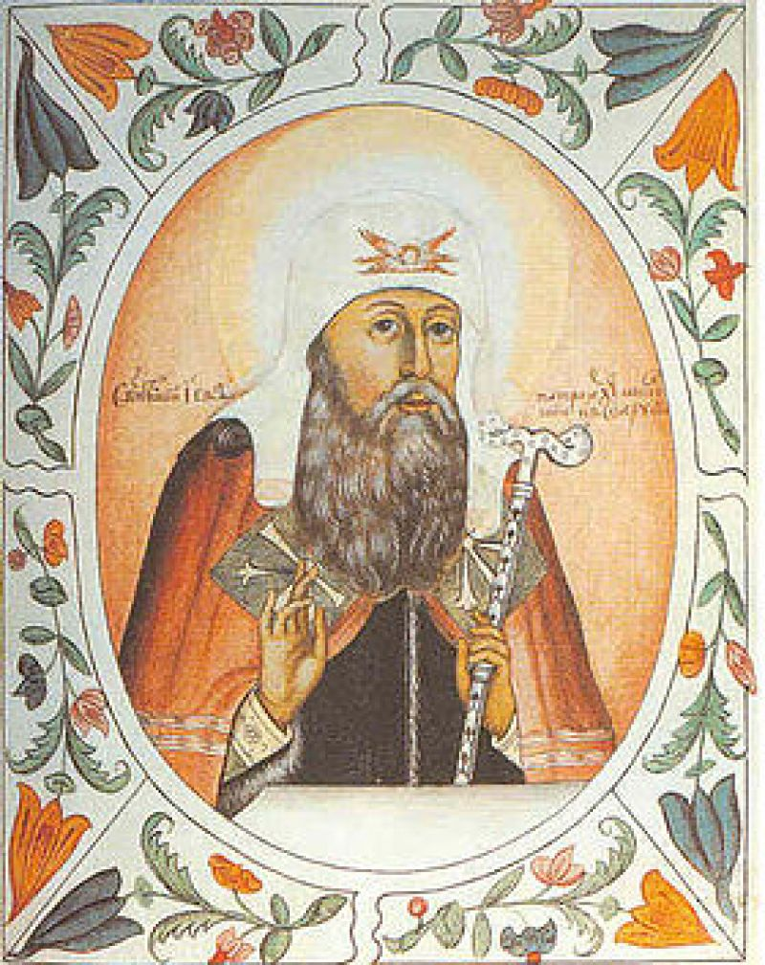

Slide 8
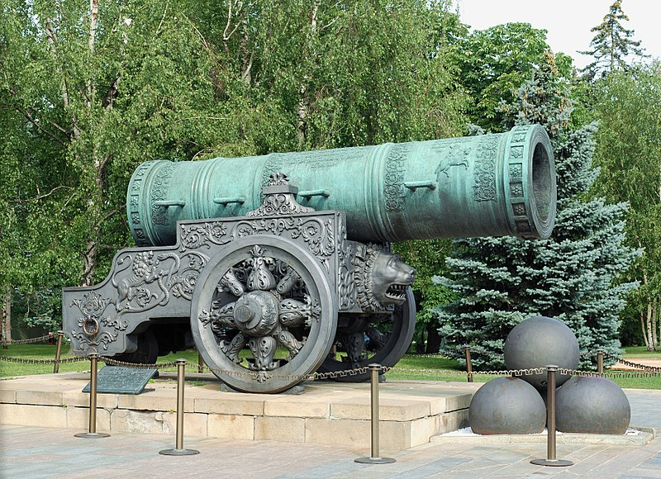

Slide 9
1586 г. российское правительство продлило перемирие с Речью Посполитой до 1602 г.
Летом 1591 года в последний раз ордынское войско появилось у стен Москвы.
1590—1595 гг. Русско-шведская война
1595 Тявзинский мирный договор
1587 г. Царь Кахетии Александр II выразил желание перейти под русское покровительство.
В 1589 году на Руси было основано патриаршество.
1592 году был отменен Юрьев день .
К 1598 г. Окончательно было подавлено сопротивление сибирского хана. Территория Западной Сибири вошла в состав России.

Slide 10
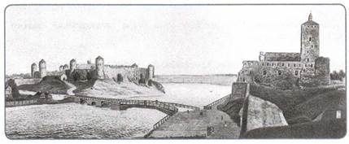

Slide 11
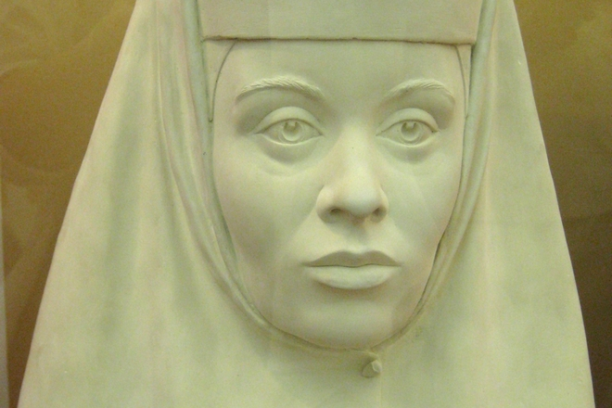

Slide 12
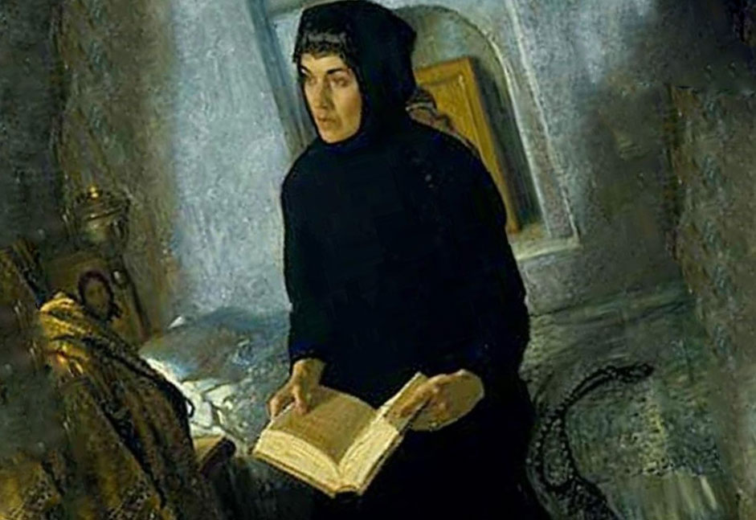

Slide 13
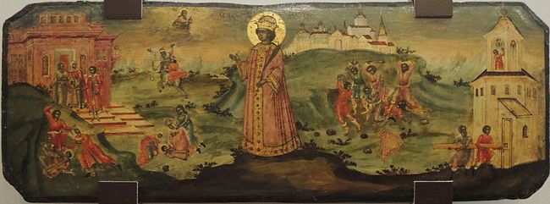

Slide 14
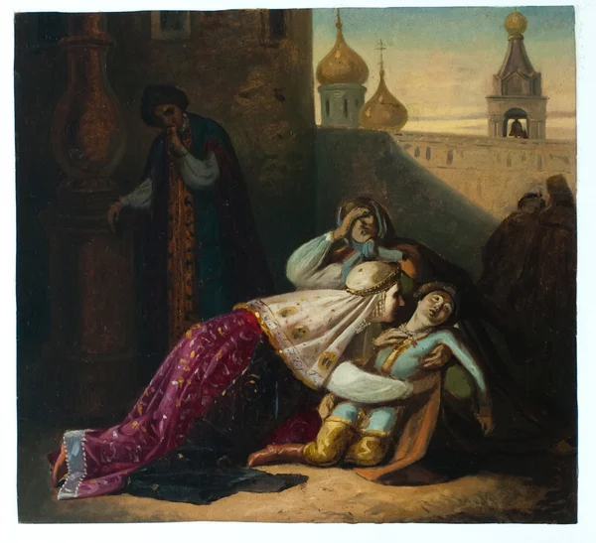

Slide 15
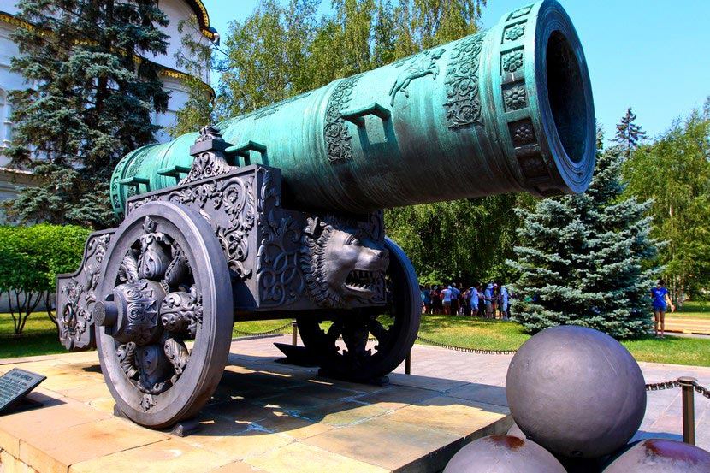

Slide 16
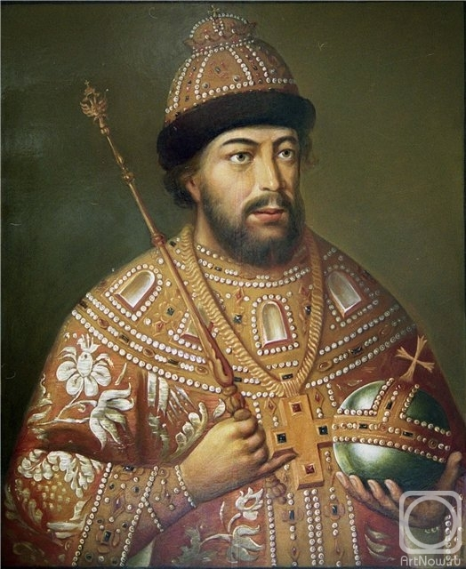

Slide 17
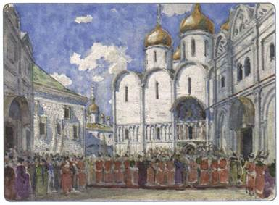

Slide 18
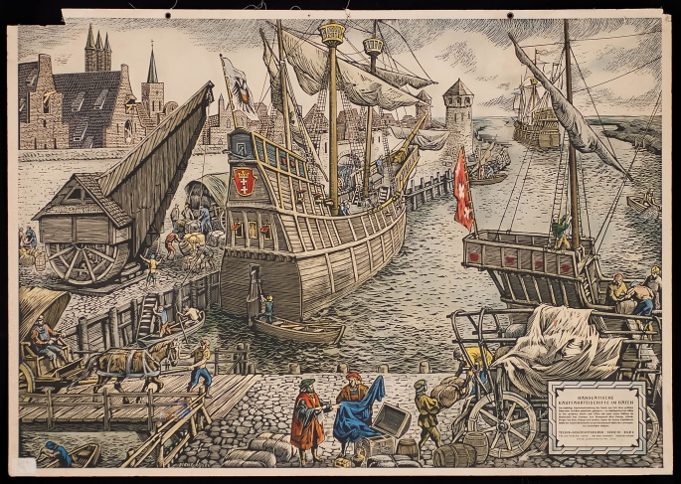

Slide 19
После смерти Ивана Грозного на престол взошел:
А) его сын Дмитрий
Б) его сын Иван
В) его сын Федр
Г) его сын Борис

Slide 20
Кто фактически управлял страной при Федоре Ивановиче?
А) Малюта Скуратов
Б) Борис Годунов
В) царевич Дмитрий
Г) Иван Грозный

Slide 21
Кто стал первым патриархом Московским и Всея Руси?
А) Иов
Б) Макарий
В) Никон
Г) Филарет

Slide 22
В каком году на Руси было основано патриаршество?
А) 1591
Б) 1592
В) 1593
Г)1589

Slide 23
Какая реформа была проведена в 1597 г.?
А) введение правила Юрьева дня
Б) установление заповедных лет
В) введение урочных лет
Г) установление пожилого

